Slide 1
Power Query實作
連線到 Excel 表格或範圍
蘇孟緯 整理編輯
2021/8/2

Slide 2
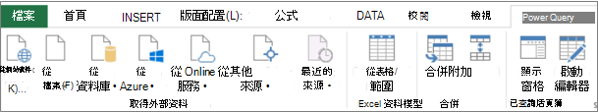
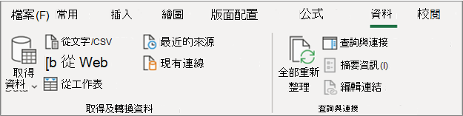
在 Windows 的 Excel 2010 中，Microsoft 第一次推出 Power Query，而且可從此處下載免費附加元件：下載Power Query 附加元件。 啟用後，Power Query 功能可從功能區的 Power Query 索引鍵中提供。
Microsoft 365
Microsoft已更新 Power Query，成為 Excel 中用於輸入及清理資料的主要體驗。 您可以存取 Excel 功能區中資料索引&資料轉換群組中的 Power Query 資料匯出精靈和工具。
此體驗包括增強的資料輸入功能、重新排列資料索引鍵上的命令、新的查詢&連接側邊窗格，以及持續以強大

Slide 3
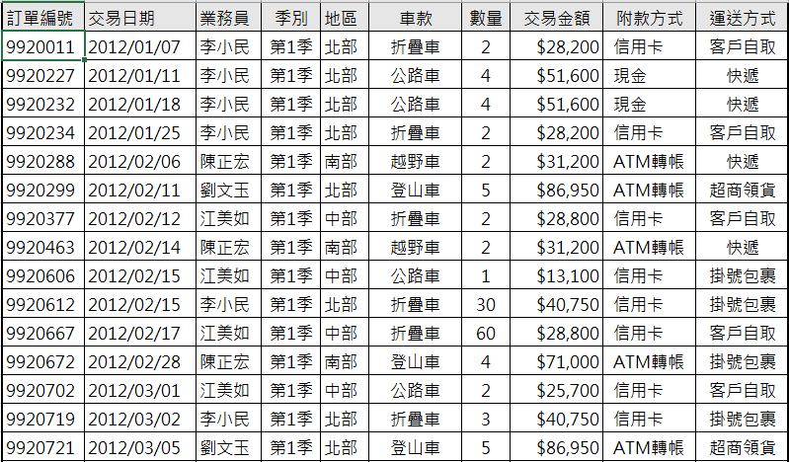
連線到 Excel 表格或範圍
在您的活頁簿中建立動態連線到現有的表格或範圍。然後，表格中的資料變更時，您可以更新連線。

Slide 4
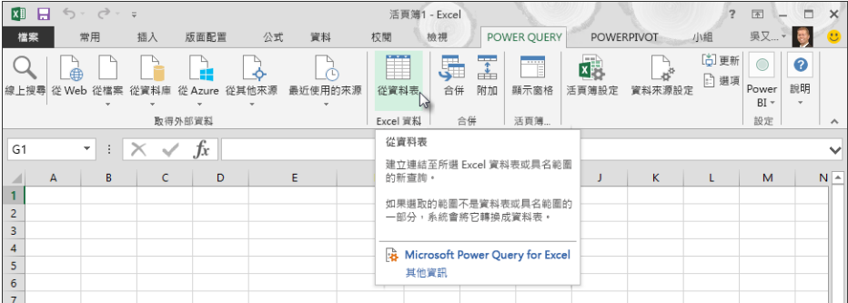
2010-2013
選取您的資料範圍內的任何儲存格。
在 [Power Query]功能區索引標籤中，按一下 [從資料表]。

Slide 5
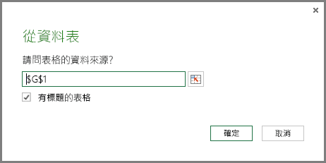
2010-2013
如果出現提示，請在 [從資料表] 對話方塊中，您可以按一下 [選取範圍] 按鈕，選取要做為資料來源使用的特定範圍。

Slide 6
2010-2013
如果資料範圍有欄標題，您可以核取 [有標題的表格]。儲存格範圍標題用來設定查詢的資料行名稱。
在 [查詢編輯器]中，按一下 [關閉並載入]。

Slide 8
2016
選取您的資料範圍內的任何儲存格。
按一下 [資料] 索引標籤，在[取得及轉換]群組，按一下 [從表格] 。
如果出現提示，請在 [從資料表] 對話方塊中，您可以按一下 [選取範圍] 按鈕，選取要做為資料來源使用的特定範圍。

Slide 9
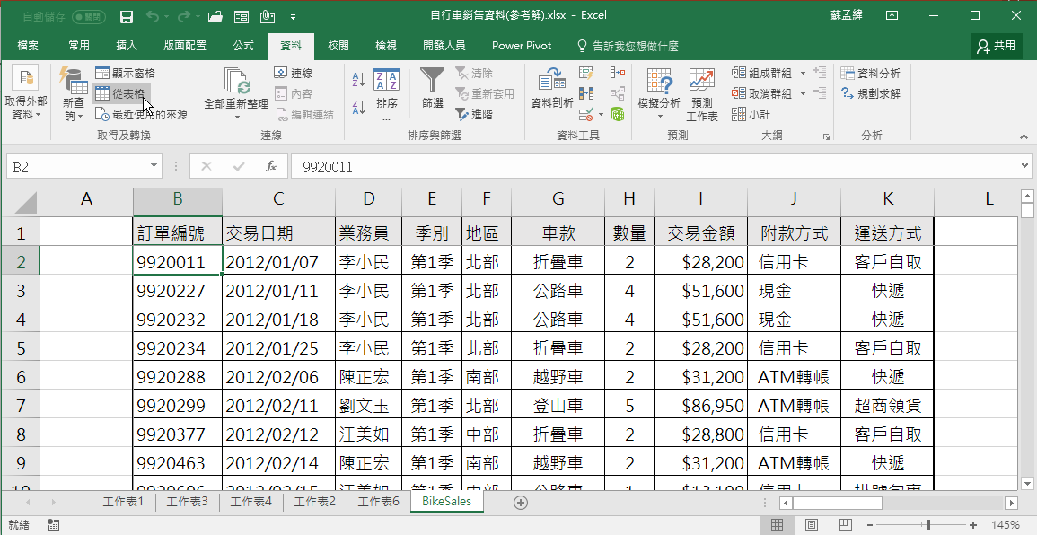

Slide 10
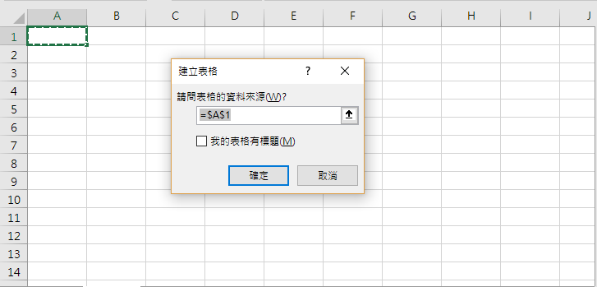
2016
如果資料表或資料範圍有欄標題，您可以核取 [有標題的表格]。標題儲存格用來定義查詢的資料行名稱。
在 [查詢編輯器中，按一下 [關閉並載入]。

Slide 11
M365(2019)
選取您的資料範圍內的任何儲存格。
按一下 [資料] 索引標籤，在[取得及轉換資料]群組，按一下 [從表格/範圍] 。
如果出現提示，請在 [從資料表] 對話方塊中，您可以按一下 [選取範圍] 按鈕，選取要做為資料來源使用的特定範圍。

Slide 12
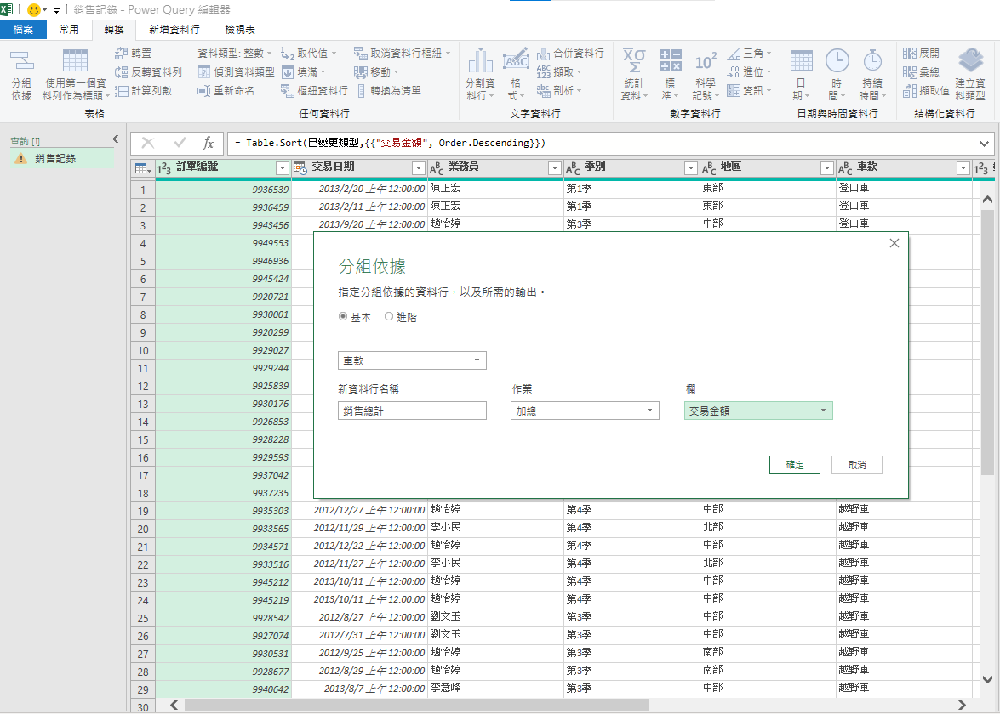
使用”分組依據”統計車款銷售排名

Slide 13
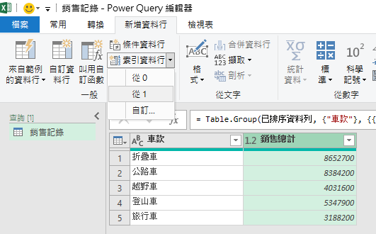
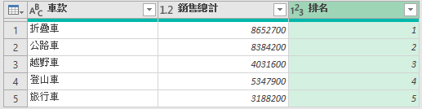
使用”分組依據”統計車款銷售排名
https://www.youtube.com/watch?v=MNirduFVmag

Slide 14
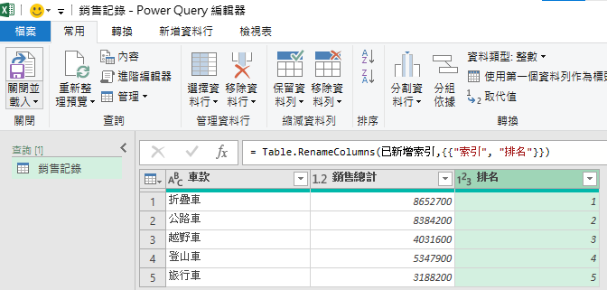
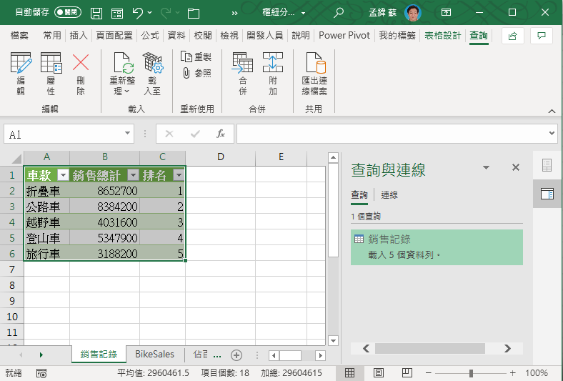
關閉並載入至Excel

